Slide 1
Adgangskontrol i ASP.NET
[Freeman22], kapitel 11 og 15

Slide 2
Opsætning af Visual Studio ASP.NET case
Forudsætninger:
Microsoft Visual Studio 2026 (Community)
Instruktioner:
Åbn Visual Studio, og vælg at klone et projekt.
Indsæt URL'en til GitHub.
Efter kloning bliver du muligvis bedt om at installere en ny version af .NET, hvilket du bekræfter.
Åbn løsningen SportsSln hørende til slutning af kapitel 11.
Klik på den grønne startknap for at starte et build, og bekræft at certifikatet kan installeres.
https://github.com/apress/pro-asp.net-core-6

Slide 3
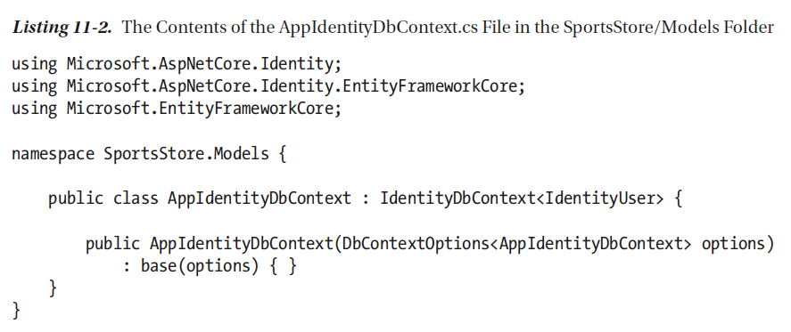
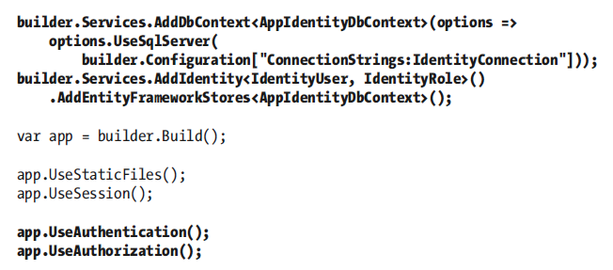
ASP.NET Core Identity opsætning
Installation af pakken til Entity Framework Core
Database kontekstfil med udgangspunkt i en standard bruger fra Identity
Forbindelse til databasen samt tilføjelse af autentificering og autorisation

Slide 4
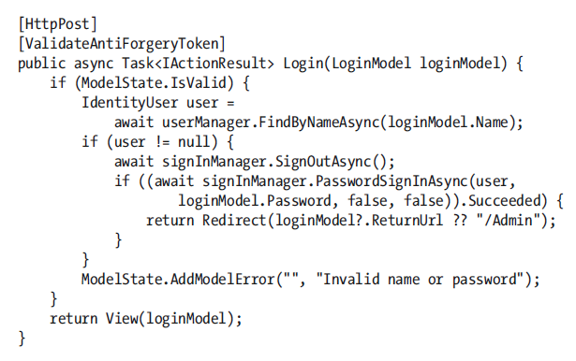

Autentificering
Når brugeren dirigeres til /Account/Login, vises et login-billede.
Når brugeren indtaster brugernavn og adgangskode, sendes det med HTTP POST, og koden her køres.
Ved succes sendes en cookie: Digitalt bevis på autentificering

Slide 5
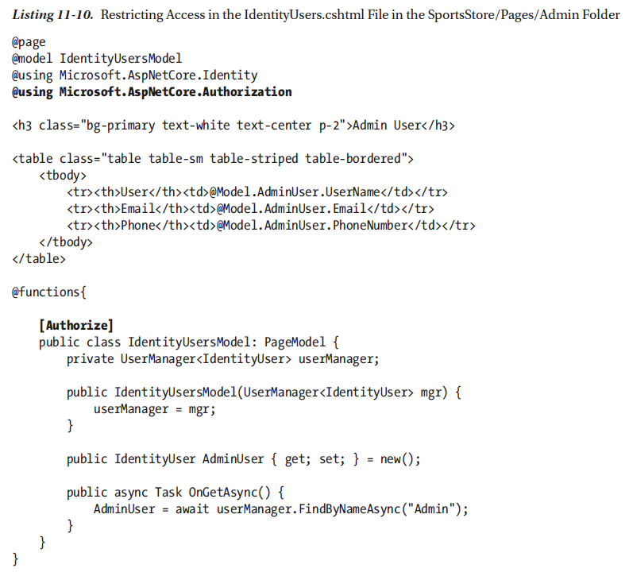
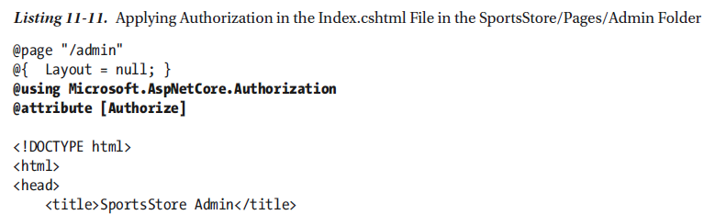
Autorisation
Adgang til administratorsider gives til enhver autentificeret bruger.
Altså simpel autorisation:
Anonym adgang til alle sider
Begrænset adgang for Admin.
http://localhost:5000/admin/identityusers og http://localhost:5000/admin/

Slide 6
Øvelser
SIK-06-Øvelser om adgangskontrol i ASP

Slide 7
Øvelser
Læs afsnittet Storing User Secrets (side 405 og frem) i kapitel 15 af [Freeman22].
Kør projektet hørende til slutningen af kapitel 15.
Tilføj mapping ifølge side 395.
Besvar spørgsmålene:
Hvor og hvordan gemmes secrets?
Hvor og hvordan læses secrets?

